Slide 1


Slide 2
O projekcie
„TRADYCYJNY SAD” to ogólnopolski projekt edukacyjny organizowany przez Fundację Banku Ochrony Środowiska z myślą o zachowaniu różnorodności biologicznej Polski i zdrowiu społeczeństwa.
Projekt polega na poznaniu sadowniczego dziedzictwa polskich ziem i restytucji starych odmian drzew w formie szkolnego minisadu składającego się z co najmniej 5 drzew sadzonych na ogólnodostępnym terenie.

Slide 3
Cele
Działania prowadzone w ramach niniejszego projektu pozwolą upowszechnić wiedzę na temat tradycyjnych odmian i pomogą przywrócić je na dawne, właściwe sobie miejsce.
Celem jest szeroko pojęta edukacja – nie tylko na temat tradycyjnych odmian, ale również ekologicznego sposobu pielęgnacji drzew, który ogranicza negatywny wpływ upraw na środowisko.
Projekt ma za zadanie zwiększenie zasobów genetycznych drzew owocowych starych odmian oraz zwiększenie różnorodności biologicznej na ziemiach polskich.

Slide 4
Tematem przewodnim projektu jest zdobycie wiedzy nt. starych odmian drzew owocowych,
Projekt jest podzielony na dwa główne etapy.
Udział w konkursie polega na wypełnieniu zadań przewidzianych w obu etapach łącznie.
120 najlepszych zespołów, które w prawidłowy sposób wypełnią zadania pierwszego etapu otrzymają grant, z którego sfinansowane zostaną zestawy startowe roślin sadowniczych oraz konieczne materiały wspierające proces założenia minisadu.

Slide 5
W projekcie bierze udział 10 uczniów z klasy 4.
Zespół został zarejestrowany na stronie projektu pod nazwą:
,,Wierzbowskie owocki”
Dąbrowski Bartosz
Gutowska Natalia
Jankowska Oliwia
Małolepszy Bartosz
Przyborowska Paulina
Sosnowski Michał
Szleter Bartłomiej
Szydłowski Hubert
Witkowski Krystian
Żbikowska Gabriela
Zespołem opiekuje się p. Alicja Krzeczkowska

Slide 6
W pierwszym etapie:
Zespół konkursowy:
zdobywa wiedzę na temat sadownictwa oraz starych odmian drzew owocowych;
szuka sojuszników w postaci sadowników chroniących drzewa metodami naturalnymi;
wybiera zestaw tradycyjnych odmian drzew owocowych charakterystycznych dla regionu;
wykonuje prace przygotowawcze do założenia sadu tj. znajduje teren i ustala formę współużytkowania tego terenu;
ustala optymalne zabiegi agrotechniczne w oparciu o analizę wybranego siedliska;
rysuje plan i przygotowuje kosztorys wydatków związanych z założeniem minisadu;
przygotowuje apel lub na temat minisadu w celu promocji planowanej inicjatywy wśród młodzieży szkolnej oraz zdobywa wolontariuszy (uczniów, rodziców, nauczycieli) do pomocy;

Slide 7
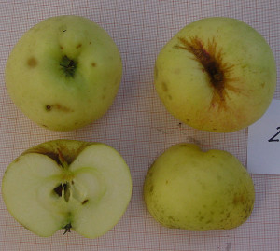
Ananas Berżenicki
Odmiana polska.
Drzewo rośnie silnie, tworzy koronę kulistą lekko spłaszczoną, jest odporne na mróz i choroby.
Owoce duże, kuliste, zwężające się ku wierzchołkowi, skórka kredowobiała pokryta słabym, miedziano-różowym rumieńcem.
Miąższ kruchy, mało soczysty winno słodki, lekko aromatyczny, smaczny.
Owoce zebrane w połowie sierpnia są najlepsze do spożycia są w końcu sierpnia

Slide 8
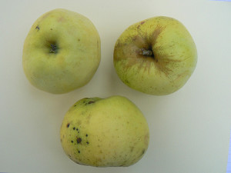
Antonówka
Bardzo stara odmiana rosyjska.
Drzewo silnie rosnące, o szerokiej koronie, odporne na mróz i choroby.
Owoce duże, czasem lekko żebrowane, skórka jasnożółta, miąższ aromatyczny, soczysty, kwaskowaty.
Dojrzewają we wrześniu i mogą być przechowywane do początku listopada. Doskonałe na przetwory.

Slide 9
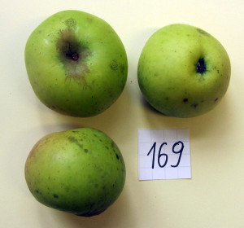
Kosztela
Odmiana polska, w XIX wieku rozpowszechniona w całym kraju.
Drzewo silnie rosnące tworzy kulistą koronę, mrozoodporne, odporne na większość chorób.
Owoce średniej wielkości, okrągłe, zielone, o twardym, soczystym, słodkim miąższu.
Jest to odmiana deserowa, nie nadaje się na przetwory.
Owoce dojrzewają w październiku, mogą być przechowywane do grudnia.

Slide 10
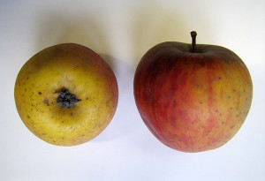
Reneta Złota (Królowa Renet)
Odmiana angielska.
Drzewo rośnie umiarkowanie silnie, tworzy początkowo kolumnową, później odwrotnie stożkowatą koronę.
Owocuje obficie, przemiennie. Odporne na choroby i średnio wytrzymałe na mróz.
Owoce średnie lub duże, kulisto stożkowate, skórka złoto-żółta pokryta pomarańczowo-czerwonym, marmurkowo-smużkowym rumieńcem
Owoce zebrane w drugiej połowie września, można przechowywać do końca grudnia

Slide 11
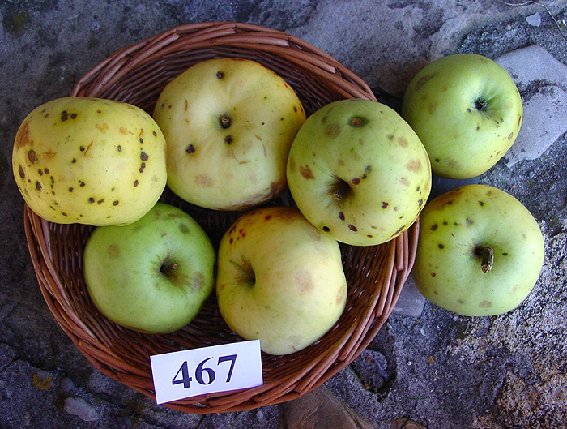
Kronselska
Odmiana pochodzenia francuskiego, otrzymana w końcu XIX wieku.
Drzewo silnie rosnące, mrozoodporne, długowieczne, raczej odporne na choroby, czasem może być porażane przez parcha jabłoni.
Owoce duże, woskowo-żółte, z lekkim, rozmytym, pomarańczowym rumieńcem, o kruchym, delikatnym, soczystym, aromatycznym, wybornym miąższu.
Owoce dojrzewają pod koniec września, nadają się do bezpośredniego spożycia i na przetwory, mogą też być krótko przechowywane.

Slide 12
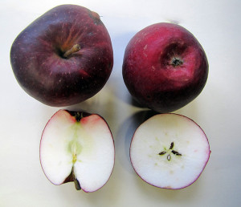
Malinowa Oberlandzka
Odmiana holenderska.
Drzewo wolno rosnące, tworzy kulistą koronę.
Owoce duże, lub średniej wielkości, zwykle jajowate, często nieregularnego kształtu.
Skórka cienka, pokryta w całości karminowym rumieńcem, z odcieniem buraczkowym.
Miąższ biały, czasem zaróżowiony pod skórką, luźny, kruchy o watowatej konsystencji, lekko soczysty, smaczny, z malinowym posmakiem.

